Slide 1
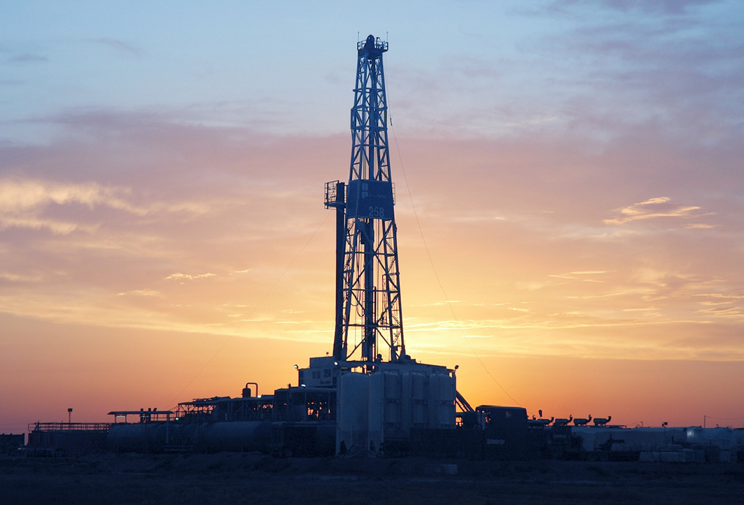

Первые 5 лет «сланцевой революции» – что мы теперь знаем наверняка?
Экономика добычи
сланцевого газа
С. Мельникова
4 апреля 2013 г.,
Харьков, Украина

Slide 2
Некоторые структурные изменения на рынке США за последние пять лет
За период 2006-2011 гг. несмотря на рост ВВП, общий спрос на первичную энергию в США снизился, потребление газа значительно возросло, в отличие от потребления угля. Нужды экономики США во многом решаются именно за счет переизбытка газа.

Slide 3
Соотношение количества действующих буровых на газ и объемов его добычи
Технология бурения с несколькими горизонтальными стволами и кустовое бурение, на фоне применения прочих методов интенсификации притока газа в скважине, разорвали традиционную зависимость между числом действующих буровых (скважин) и объемами добычи

Slide 4
Структура стоимости газа на устье скважины в США в целом и сланцевого газа компании Chesapeake относительно цены HH в 2007-2011 гг., долл./тыс. куб. м

Slide 5
Полный цикл затрат на добычу сланцевого газа компании Southwestern

Slide 6
Цена безубыточности* сланцевого газа
Если продукты газодобычи включают в себя жирный газ, NGL (Natural Gas Liquids) либо нефть, в силу небывало высокого отрыва цен на NGL и нефть от цены сухого газа, экономика добычи сланцевого газа оказывается заметно более благоприятной для производителя – газ, по сути, становится побочным продуктом с практически нулевой ценой добычи.

Slide 7
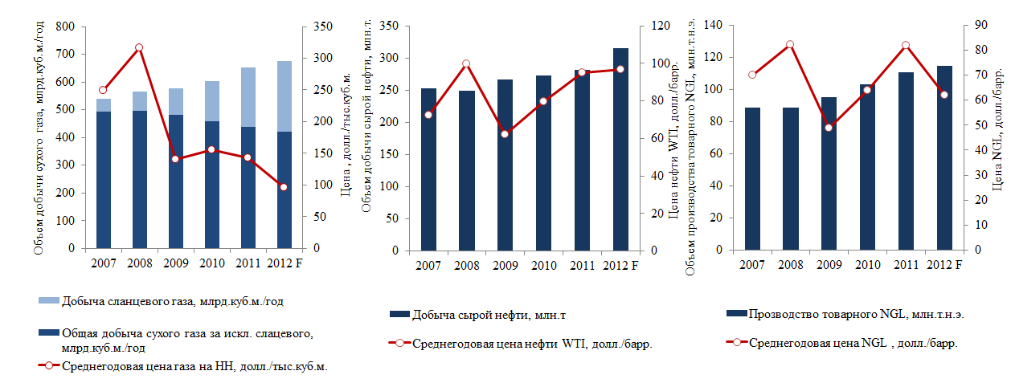
Динамика добычи и цен на углеводороды в США в 2007-2012 гг.
Однако массовое смещение интереса компаний к добыче жидких углеводородов потенциально способно привести и к их перепроизводству. Увеличение добычи NGL в США уже сопровождается некоторым снижением их цен

Slide 8
Прибыль/убыток от хеджирования крупнейшими независимыми компаниями по добыче сланцевого газа в сравнении со спотовой ценой на Хенри Хаб

Slide 9
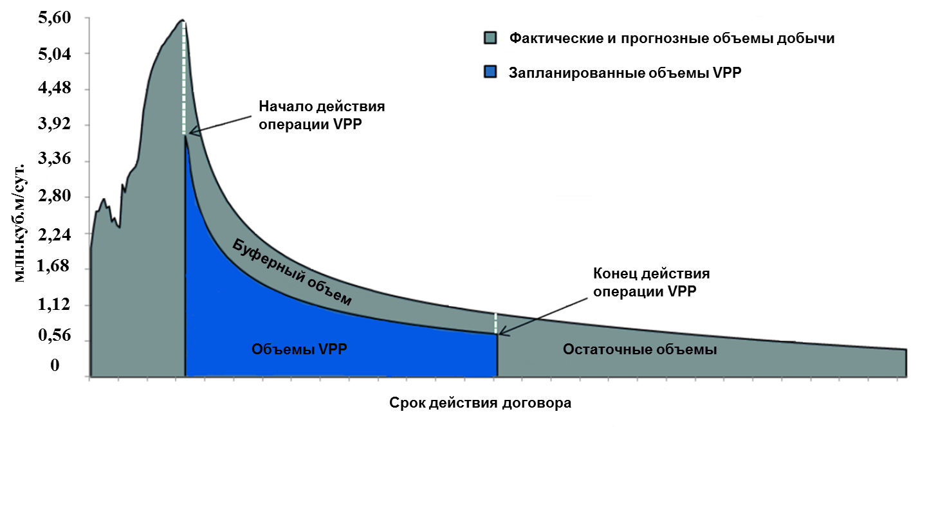
Схема реализации договора VPP
За последние пять лет Chesapeake реализовал 10 договоров по схеме VPP на общую сумму 6,4 млрд. долл. при средней цене в 165 долл./тыс. куб. м).

Slide 10
Прибыли/убытки от хеджирования своей продукции компании Chesapeake
С 01.01.2006 Chesapeake заработала на подобных операциях 8,7 млрд. долларов, что в пересчете на единицу продукции составляет около 50 долл./тыс. куб. м
Финансовые схемы на основе продаж еще не добытых объемов газа, огромные кредиты, перекрестное субсидирование от продажи нефти и NGL способствовали удержанию цен на газ на очень низком уровне и фактически создали экономическую ловушку для некоторых компаний сектора

Slide 11
Некоторые показатели деятельности компании Chesapeake в 2011-2012 гг., млрд. долл.

Slide 12
США: экология
Отчет о влиянии метода гидроразрыва пласта на окружающую среду Environmental Protection Agency (EPA) обещает опубликовать в 2014 г., анализ начат в 2010 году.
Основные экологические проблемы газосланцевых плеев:
- сейсмические риски;
- загрязнение грунтовых вод;
- выбросы;
- поверхностные загрязнения воды и почвы.
Большинство экологических проблем можно решить путем установления более жесткого контроля за промыслами и процессом добычи газа, что скажется на себестоимости добычи.
Одним из наиболее важных на сегодняшний день является вопрос о влиянии ГРП на возникновение сейсмической активности и различного рода оползней.

Slide 13
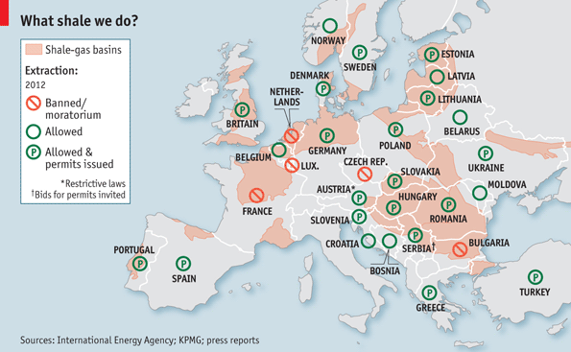
Текущее отношение ЕС к гидроразрыву

Slide 14
Европа: общественные протесты vs гидроразрыва
Великобритания: работы компании Cuadrilla в Ланкашире по разведке на сланцевый газ были остановлены в мае 2011 года и вновь возобновлены в 2013 после решения правительства
Франция: действует мораторий, социалисты выступают против
Германия: мораторий действовал в 2011-2012, в феврале 2013 года предложен проект закона, разрешающий гидроразрыв кроме природоохранных территорий и вблизи источников воды при очень жестком контроле за безопасностью работ.
Румыния: 1.02.2013 сняла мораторий и разрешила компании Chevron продолжать работы
Болгария: 5.02.2013 продлила мораторий
Чехия: мораторий с мая 2012 года, пока не снят
Литва: неопределенность
Швейцария (кантон Фрибург): мораторий с апреля 2012 года

Slide 15
Перспектива добычи сланцевого газа в Европе, млрд. куб.м.
Десятилетний план TYNDP 2013-2022:
Добыча сланцевого газа возможна к 2020 году в объеме 1 млрд.куб.м. и к 2022 году – 1,9 млрд.куб.м. в Великобритании. Про «сланцевую лабораторию Европы» Польшу сказано, что ресурсы здесь могут быть значительными, но разведывательные работы находятся на ранней стадии, поэтому оценить извлекаемые ресурсы пока невозможно.
ENTSOG TYNDP 2013-2022

